Slide 1
HIMPUNAN

Slide 2
Himpunan (set)
Himpunan (set) adalah kumpulan objek-objek yang berbeda.
Objek di dalam himpunan disebut elemen, unsur, atau anggota.

Slide 3
Cara Penyajian Himpunan
Enumerasi
Simbol-simbol Baku
Notasi Pembentuk Himpunan
Diagram Venn

Slide 4
Enumerasi ( Mencacah Anggotanya )
Contoh
- Himpunan empat bilangan asli pertama: A = {1, 2, 3, 4}.
- Himpunan lima bilangan genap positif pertama: B = {4, 6, 8, 10}.
- C = {kucing, a, Amir, 10, paku}
- R = { a, b, {a, b, c}, {a, c} }
- C = {a, {a}, {{a}} }
- K = { {} }
- Himpunan 100 buah bilangan asli pertama: {1, 2, ..., 100 }
- Himpunan bilangan bulat ditulis sebagai {…, -2, -1, 0, 1, 2, …}.

Slide 5
Enumerasi
Keanggotaan
x ∈ A : x merupakan anggota himpunan A;
x ∉ A : x bukan merupakan anggota himpunan A.

Slide 6
Enumerasi
Contoh Misalkan: A = {1, 2, 3, 4},
R = { a, b, {a, b, c}, {a, c} }
K = {{}}
maka
3 ∈ A
5 ∉ B
{a, b, c} ∈ R
c ∉ R
{} ∈ K
{} ∉ R

Slide 7
Enumerasi
Contoh
Bila P1 = {a, b}, P2 = { {a, b} }, P3 = {{{a, b}}}
maka
a ∈ P1
a ∉ P2
P1 ∈ P2
P1 ∉ P3
P2 ∈ P3

Slide 8
Simbol-simbol Baku
P = himpunan bilangan bulat positif = { 1, 2, 3, ...}
N = himpunan bilangan alami (natural) = { 1, 2, ...}
Z = himpunan bilangan bulat ={...,-2, -1, 0, 1, 2,...}
Q = himpunan bilangan rasional = { 1.5, 2.6, -3.8, 12 }
R = himpunan bilangan riil = { -12, π,...}
C = himpunan bilangan kompleks

Slide 9
Simbol-simbol Baku
Himpunan yang universal: semesta, disimbolkan dengan U.
Contoh: Misalkan U = {1, 2, 3, 4, 5} dan
A adalah himpunan bagian dari U,
dengan A = {1, 3, 5}.

Slide 10
Notasi Pembentuk Himpunan
Notasi: { x ⎥ syarat yang harus dipenuhi oleh x }
Contoh
A adalah himpunan bilangan bulat positif yang kecil dari 5
A = { x | x adalah bilangan bulat positif lebih kecil dari 5}
atau
A = { x | x ∈ P, x < 5 }
yang ekivalen dengan A = {1, 2, 3, 4}

Slide 11
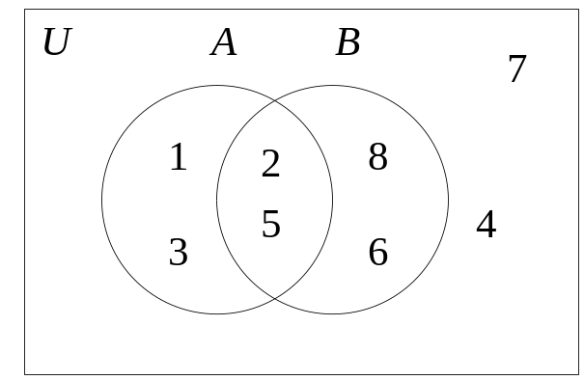
Diagram Venn
Contoh
Misalkan U = {1, 2, …, 7, 8}, A = {1, 2, 3, 5} dan B = {2, 5, 6, 8}.
Diagram Venn:

Slide 12
Kardinalitas
Jumlah elemen di dalam A disebut kardinal dari himpunan A.
Notasi: n(A) atau ⎢A ⎢
Contoh
B = { x | x merupakan bilangan prima yang lebih kecil
dari 20 },
atau B = {2, 3, 5, 7, 11, 13, 17, 19} maka ⏐B⏐ = 8
T = {kucing, a, Amir, 10, paku}, maka ⏐T⏐ = 5
A = {a, {a}, {{a}} }, maka ⏐A⏐ = 3

Slide 13
Himpunan Kosong
Himpunan dengan kardinal = 0 disebut himpunan kosong (null set).
Notasi : ∅ atau {}
Contoh
(i) P = { orang Indonesia yang pernah ke bulan }, maka n(P) = 0
(ii) Di fakultas sastra, himpunan A menyatakan mahasiswa yang berkacamata, himpunan B menyatakan mahasiswa yang mengambil mata kuliah matematika diskrit. Nyatakan U,A dan B
solusi :
Semesta pembicaraan U, himpunan semua mahasiswa fakultas sastra
A = { x∊U|x adalah mahasiswa yang berkacamata }
B = { } tidak ada mahasiswa fakultas sastra yang mengambil mata kuliah matematika diskrit }

Slide 14
Himpunan Kosong
himpunan {{ }} dapat juga ditulis sebagai {∅}
himpunan {{ }, {{ }}} dapat juga ditulis sebagai {∅, {∅}}
{∅} bukan himpunan kosong karena ia memuat satu elemen yaitu himpunan kosong.

Slide 15
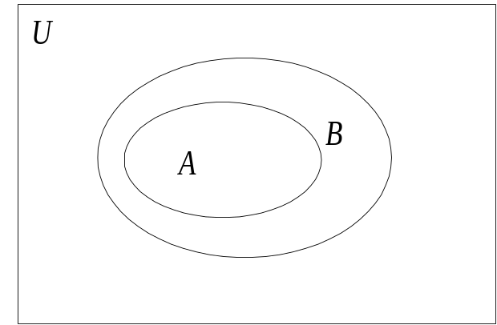
Himpunan Bagian (Subset)
Himpunan A dikatakan himpunan bagian dari himpunan B jika dan hanya jika setiap elemen A merupakan elemen dari B.
Dalam hal ini, B dikatakan superset dari A.
Notasi: A ⊆ B
Diagram Venn:

Slide 16
Himpunan Bagian (Subset)
Contoh
{ 1, 2, 3} ⊆ {1, 2, 3, 4, 5}
(ii) Jika A = { (x, y) | x + y < 4, x ≥, y ≥ 0 } dan
B = { (x, y) | 2x + y < 4, x ≥ 0 dan y ≥ 0 }, maka B ⊆ A.

Slide 17
Himpunan Bagian (Subset)
TEOREMA 1. Untuk sembarang himpunan A berlaku hal-hal sebagai berikut:
(a) A adalah himpunan bagian dari A itu sendiri (yaitu, A ⊆ A).
(b) Himpunan kosong merupakan himpunan bagian dari A (∅ ⊆ A).
(c) Jika A ⊆ B dan B ⊆ C, maka A ⊆ C

Slide 18
Himpunan Bagian (Subset)
∅ ⊆ A dan A ⊆ A, maka dan A disebut himpunan bagian tak sebenarnya (improper subset) dari himpunan A.
Contoh: A = {1, 2, 3}, maka {1, 2, 3} dan ∅ adalah improper subset dari A.

Slide 19
Himpunan Bagian (Subset)
A ⊆ B berbeda dengan A ⊂ B
A ⊂ B : A adalah himpunan bagian dari B tetapi A ≠ B.
A adalah himpunan bagian sebenarnya (proper subset) dari B.
Contoh:
(i) {1} dan {2, 3} adalah proper subset dari {1, 2, 3}
(ii) A ⊆ B : digunakan untuk menyatakan bahwa A adalah himpunan bagian (subset) dari B yang memungkinkan A = B.

Slide 20
Himpunan yang Sama
A = B jika dan hanya jika setiap elemen A merupakan elemen B dan sebaliknya setiap elemen B merupakan elemen A.
A = B jika A adalah himpunan bagian dari B dan B adalah himpunan bagian dari A.
Jika tidak demikian, maka A ≠ B.
Notasi : A = B ↔ A ⊆ B dan B ⊆ A

Slide 21
Himpunan yang Sama
Contoh
(i) Jika A = { 0, 1 } dan B = { x | x (x – 1) = 0 }, maka A = B
(ii) Jika A = { 3, 5, 8, 5 } dan B = {5, 3, 8 }, maka A = B
(iii) Jika A = { 3, 5, 8, 5 } dan B = {3, 8}, maka A ≠ B
Untuk tiga buah himpunan, A, B, dan C berlaku aksioma berikut:
(a) A = A, B = B, dan C = C
(b) jika A = B, maka B = A
(c) jika A = B dan B = C, maka A = C

Slide 22
Himpunan yang Ekivalen
Himpunan A dikatakan ekivalen dengan himpunan B jika dan hanya jika kardinal dari kedua himpunan tersebut sama.
Notasi : A ~ B ↔ ⏐A⏐ = ⏐B⏐
Contoh
Misalkan A = { 1, 3, 5, 7 } dan B ={ a, b, c, d },
maka A ~ B sebab ⏐A⏐ = ⏐B⏐ = 4

Slide 23
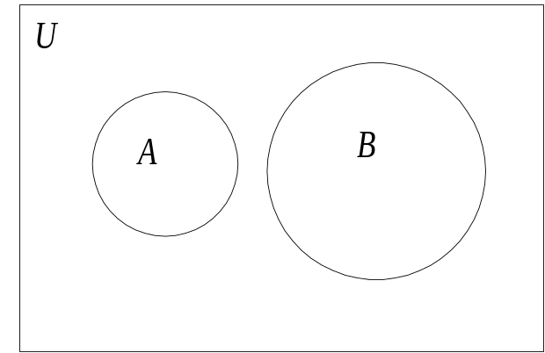
Himpunan Saling Lepas
Dua himpunan A dan B dikatakan saling lepas (disjoint) jika keduanya tidak memiliki elemen yang sama.
Notasi : A // B
Diagram Venn:
Contoh 11.
Jika A = { x | x ∈ P, x < 8 } dan B = { 10, 20, 30, ... }, maka A // B.

Slide 24
Himpunan Kuasa
Himpunan kuasa (power set) dari himpunan A adalah suatu himpunan yang elemennya merupakan semua himpunan bagian dari A, termasuk himpunan kosong dan himpunan A sendiri.
Notasi : P(A) atau 2^{A}
Jika ⏐A⏐ = m, maka ⏐P(A)⏐ = 2^{m}.

Slide 25
Himpunan Kuasa
Contoh
Jika A = { 1, 2 }, maka P(A) = {∅ , { 1 }, { 2 }, { 1, 2 }}
Contoh
Himpunan kuasa dari himpunan kosong adalah P(∅) = {∅}, dan himpunan kuasa dari himpunan {∅} adalah P({∅}) = {∅, {∅}}.

Slide 26
Operasi Terhadap Himpunan
a. Irisan (intersection)
b. Gabungan (union)
c. Komplemen (complement)
d. Selisih (difference)
e. Beda Setangkup (Symmetric Difference)
f. Perkalian Kartesian (cartesian product)

Slide 27
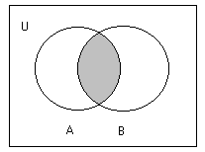
Irisan (intersection)
Notasi : A ∩ B = { x | x ∈ A dan x ∈ B }

Slide 28
Irisan (intersection)
Contoh
(i)Jika A = {2, 4, 6, 8, 10} dan B = {4, 10, 14, 18},
maka A ∩ B = {4, 10}
(ii) Jika A = { 3, 5, 9 } dan B = { -2, 6 }, maka
A ∩ B = ∅.
Artinya: A // B

Slide 29
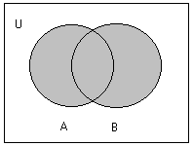
Gabungan (union)
Notasi : A ∪ B = { x | x ∈ A atau x ∈ B }
Contoh
(i) Jika A = { 2, 5, 8 } dan B = { 7, 5, 22 }, maka A ∪ B = { 2, 5, 7, 8, 22 }
(ii) A ∪ ∅ = A

Slide 30
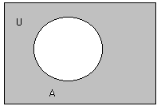

Komplemen (complement)
Notasi : = { x | x ∈ U, x ∉ A }
Contoh
Misalkan U = { 1, 2, 3, ..., 9 },
jika A = {1, 3, 7, 9}, maka = {2, 4, 6, 8}
jika A = { x | x/2 ∈ P, x < 9 }, maka
= { 1, 3, 5, 7, 9 }

Slide 31

Komplemen (complement)
Contoh
Misalkan:
A = himpunan semua mobil buatan dalam negeri
B = himpunan semua mobil impor
C = himpunan semua mobil yang dibuat sebelum tahun 1990
D = himpunan semua mobil yang nilai jualnya kurang dari Rp 100 juta
E = himpunan semua mobil milik mahasiswa universitas tertentu
“mobil mahasiswa di universitas ini produksi dalam negeri atau diimpor dari luar negeri” → (E ∩ A) ∪ (E ∩ B) atau E ∩ (A ∪ B)
“semua mobil produksi dalam negeri yang dibuat sebelum tahun 1990 yang nilai jualnya kurang dari Rp 100 juta” → A ∩ C ∩ D
“semua mobil impor buatan setelah tahun 1990 mempunyai nilai jual lebih dari Rp 100 juta” →

Slide 32

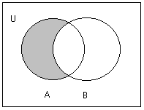
Selisih (difference)
Notasi : A – B = { x | x ∈ A dan x ∉ B } = A ∩
Contoh
(i) Jika A = { 1, 2, 3, ..., 10 } dan B = { 2, 4, 6, 8, 10 }, maka A – B = { 1, 3, 5, 7, 9 } dan B – A = ∅
(ii) {1, 3, 5} – {1, 2, 3} = {5}, tetapi {1, 2, 3} – {1, 3, 5} = {2}

Slide 33
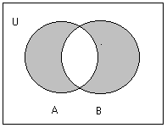
Beda Setangkup (Symmetric Difference)
Notasi: A ⊕ B = (A ∪ B) – (A ∩ B) = (A – B) ∪ (B – A)
Contoh
Jika A = { 2, 4, 6 } dan B = { 2, 3, 5 }, maka A ⊕ B = { 3, 4, 5, 6 }

Slide 34
Beda Setangkup (Symmetric Difference)
Contoh
Misalkan
U = himpunan mahasiswa
P = himpunan mahasiswa yang nilai ujian UTS di atas 80
Q = himpunan mahasiswa yang nilain ujian UAS di atas 80
Seorang mahasiswa mendapat nilai A jika nilai UTS dan nilai UAS keduanya di atas 80, mendapat nilai B jika salah satu ujian di atas 80, dan mendapat nilai C jika kedua ujian di bawah 80.
“Semua mahasiswa yang mendapat nilai A” : P ∩ Q
“Semua mahasiswa yang mendapat nilai B” : P ⊕ Q
“Semua mahasiswa yang mendapat nilai C” : U – (P ∪ Q)

Slide 35
Beda Setangkup (Symmetric Difference)
TEOREMA: Beda setangkup memenuhi sifat-sifat berikut:
(a) A ⊕ B = B ⊕ A (hukum komutatif)
(b) (A ⊕ B ) ⊕ C = A ⊕ (B ⊕ C )
(hukum asosiatif)

Slide 36
Prinsip Dualitas
Prinsip dualitas: dua konsep yang berbeda dapat dipertukarkan namun tetap memberikan jawaban yang benar.

Slide 37
Prinsip Dualitas
Contoh: AS → kemudi mobil di kiri depan
Indonesia) → kemudi mobil di kanan depan
Peraturan:
(a) di Amerika Serikat,
mobil harus berjalan di bagian kanan jalan,
pada jalan yang berlajur banyak, lajur kiri untuk mendahului,
bila lampu merah menyala, mobil belok kanan boleh langsung
(b) di Inggris,
mobil harus berjalan di bagian kiri jalan,
pada jalur yang berlajur banyak, lajur kanan untuk mendahului,
bila lampu merah menyala, mobil belok kiri boleh langsung
Prinsip dualitas:
Konsep kiri dan kanan dapat dipertukarkan pada kedua negara tersebut sehingga peraturan yang berlaku di Amerika Serikat menjadi berlaku pula di Indonesia.

Slide 38
Prinsip Dualitas pada Himpunan
Misalkan S adalah suatu kesamaan (identity) yang melibatkan himpunan dan operasi-operasi seperti ∪, ∩ , dan komplemen. Jika S* diperoleh dari S dengan mengganti ∪ → ∩ , ∩ → ∪ , Ø→ U, U →Ø , sedangkan komplemen dibiarkan seperti semula, maka kesamaan S* juga benar dan disebut dual dari kesamaan S.

Slide 39
Prinsip Inklusi-Eksklusi
Untuk dua himpunan A dan B:
  ⏐A ∪ B⏐ = ⏐A⏐ + ⏐B⏐ – ⏐A ∩ B⏐
  ⏐A ⊕ B⏐ = ⏐A⏐ +⏐B⏐ – 2⏐A ∩ B⏐
Untuk tiga buah himpunan A, B, dan C, berlaku
  ⏐A ∪ B ∪ C⏐ = ⏐A⏐ + ⏐B⏐ + ⏐C⏐ – ⏐A ∩ B⏐ – ⏐A ∩ C⏐ –
  ⏐B ∩ C⏐ + ⏐A ∩ B ∩ C⏐

Slide 40
Prinsip Inklusi-Eksklusi
Contoh: Berapa banyaknya bilangan bulat antara 1 dan 100 yang habis dibagi 3 atau 5?
Penyelesaian: ⏐A⏐ = ⎣100/3⎦ = 33,
⏐B⏐ = ⎣100/5⎦ = 20,
⏐A ∩ B⏐ = ⎣100/15⎦ = 6
⏐A ∪ B⏐ = ⏐A⏐ + ⏐B⏐ – ⏐A ∩ B⏐ = 33 + 20 – 6 = 47
Jadi, ada 47 buah bilangan yang habis dibagi 3 atau 5.

Slide 41
Partisi
Partisi dari sebuah himpunan A adalah sekumpulan himpunan bagian tidak kosong A1, A2, … dari A sedemikian sehingga:
  A1 ∪ A2 ∪ … = A, dan
  Ai ∩ Aj = ∅ untuk i ≠ j
Contoh : Misalkan A = {1, 2, 3, 4, 5, 6, 7, 8}, maka { {1}, {2, 3, 4}, {7, 8}, {5, 6} } adalah partisi A.

Slide 42
Himpunan Ganda
Himpunan yang elemennya boleh berulang (tidak harus berbeda) disebut himpunan ganda (multiset).
misal : {1, 1, 1, 2, 2, 3}, {2, 2, 2}, {2, 3, 4}, {}.
Multiplisitas dari suatu elemen pada himpunan ganda adalah jumlah kemunculan elemen tersebut pada himpunan ganda. Contoh: M = { 0, 1, 1, 1, 0, 0, 0, 1 }, multiplisitas 0 adalah 4.

Slide 43
Himpunan Ganda
Himpunan (set) merupakan contoh khusus dari suatu multiset, yang dalam hal ini multiplisitas dari setiap elemennya adalah 0 atau 1.
Kardinalitas dari suatu multiset didefinisikan sebagai kardinalitas himpunan padanannya (ekivalen), dengan mengasumsikan elemen-elemen di dalam multiset semua berbeda.

Slide 44
Operasi Antara Dua Buah Multiset
Misalkan P dan Q adalah multiset:
P U Q adalah suatu multiset yang multiplisitas elemennya sama dengan multiplisitas maksimum elemen tersebut pada himpunan P dan Q.
Contoh: P = { a, a, a, c, d, d } dan Q ={ a, a, b, c, c },
P ∪ Q = { a, a, a, b, c, c, d, d }
P ∩ Q adalah suatu multiset yang multiplisitas elemennya sama dengan multiplisitas minimum elemen tersebut pada himpunan P dan Q.
Contoh: P = { a, a, a, c, d, d } dan Q = { a, a, b, c, c }
P ∩ Q = { a, a, c }

Slide 45
Operasi Antara Dua Buah Multiset
P – Q adalah suatu multiset yang multiplisitas elemennya sama dengan
  multiplisitas elemen tersebut pada P dikurangi multiplisitasnya pada Q, jika selisihnya positif
  0 jika selisihnya nol atau negatif.
Contoh: P = { a, a, a, b, b, c, d, d, e } dan Q = { a, a, b, b, b, c, c, d, d, f } maka P – Q = { a, e }

Slide 46
Operasi Antara Dua Buah Multiset
P + Q, yang didefinisikan sebagai jumlah (sum) dua buah himpunan ganda, adalah suatu multiset yang multiplisitas elemennya sama dengan penjumlahan dari multiplisitas elemen tersebut pada P dan Q.
Contoh: P = { a, a, b, c, c } dan Q = { a, b, b, d },
P + Q = { a, a, a, b, b, b, c, c, d }

Slide 47
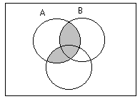
Pembuktian Pernyataan Perihal Himpunan
Pembuktian dengan menggunakan diagram Venn
Contoh Misalkan A, B, dan C adalah himpunan. Buktikan A ∩ (B ∪ C) = (A ∩ B) ∪ (A ∩ C) dengan diagram Venn.
Bukti:
A ∩ (B ∪ C) (A ∩ B) ∪ (A ∩ C)

Slide 48
Pembuktian Pernyataan Perihal Himpunan
Pembuktikan dengan menggunakan tabel keanggotaan
Contoh: Misalkan A, B, dan C adalah himpunan. Buktikan bahwa A ∩ (B ∪ C) = (A ∩ B) ∪ (A ∩ C).

Slide 49
Pembuktian Pernyataan Perihal Himpunan
A | B | C | B ∪ C | A ∩ (B ∪ C) | A ∩ B | A ∩ C | (A ∩ B) ∪ (A ∩ C)
0 | 0 | 0 | 0 | 0 | 0 | 0 | 0
0 | 0 | 1 | 1 | 0 | 0 | 0 | 0
0 | 1 | 0 | 1 | 0 | 0 | 0 | 0
0 | 1 | 1 | 1 | 0 | 0 | 0 | 0
1 | 0 | 0 | 0 | 0 | 0 | 0 | 0
1 | 0 | 1 | 1 | 1 | 0 | 1 | 1
1 | 1 | 0 | 1 | 1 | 1 | 0 | 1
1 | 1 | 1 | 1 | 1 | 1 | 1 | 1

